Slide 1
Frameworks de cybersécurité pour PME
P.Leclercq
07/05/2024

Slide 2
Liste des frameworks de sécurité
ISO 27001
NIST Cybersecurity Framework (CSF)
Cyber Essentials (UK NCSC)
CyberFundamentals Framework (CCB)
CIS Controls

Slide 3

ISO 27001

Slide 4
ISO 27001
Standard international publié par l’International Standard Organization (ISO)
Décrit les exigences pour établir, implémenter et maintenir un système de gestion de la sécurité de l’information (ISMS)
Publication de la 1ère version: 2005, basé sur le standard BS 7799-2
Version actuelle: ISO 27001:2022 (ces notes sont basées sur la version 2013)

Slide 5
ISO 27001 – Buts et moyens
Protéger la confidentialité, l’intégrité et la disponibilité de l’information (CIA)
Certification des individus et des entreprises possible
Normatif et non prescriptif : ne dit pas comment implémenter les exigences, mais aucun point des sections 4 à 10 ne peut être ignoré

Slide 6
ISO 27001 - Structure
Clause 4 : Contexte de l’organisation
Clause 5 : Leadership
Clause 6 : Planification
Clause 7 : Support
Clause 8 : Fonctionnement
Clause 9 : Evaluation des performances
Clause 10 : Amélioration
Annexe A : Objectifs et mesures de référence (14 sections, 114 contrôles)
PLAN
DO
CHECK
ACT

Slide 7
ISO 27001 – Documents obligatoires
Domaine d’application (scope) | Politique d’utilisation correcte
Politique de sécurité de l’information | Politique de contrôle d’accès
Processus d’évaluation et de traitement des risques | Procédures opérationelles pour la gestion de l’IT
Déclaration d’applicabilité (justification de l’inclusion ou non des contrôles annexe A) | Principes d’ingénierie de la sécurité des systèmes
Plan de gestion des risques | Politique de sécurité pour les fournisseurs
Résultats de l’évaluation et du traitement des risques | Procédure de gestion des incidents de sécurité de l’information
Définition des rôles et responsabilités dans la sécurité | Procédure de gestion de la continuité
Inventaire des actifs | Exigences légales, statutaires, régulatoires et contractuelles

Slide 8
ISO 27001 – Enregistrements obligatoires
Liste de compétences, formations, aptitudes et qualifications
Résultats de la surveillance et mesures du système de sécurité
Programme d’audit
Résultats des audits
Résultats des revues de la direction
Non-conformités, actions correctives et résultats
Journaux d’événements, administrateurs et opérateurs

Slide 9
ISO27001 – Annexe A
A.5: Politique de sécurité de l’information | A.5.1:Orientations de la direction
A.6: Organisation de la sécurité | A.6.1:Organisation interne
 | A.6.2: Appareils mobiles et télétravail
A.7: Sécurité des ressources humaines | A.7.1: Avant l’embauche
 | A.7.2: Pendant la durée du contrat
 | A.7.3: Rupture, terme ou modif. du contrat
A.8: Gestion des actifs | A.8.1: Responsabilité des actifs
 | A.8.2: Classification de l’information
 | A.8.3: Manipulation des supports
A.9: Contrôle d’accès | A.9.1: Exigences métier des accès
 | A.9.2: Gestion de l’accès des utilisateurs
 | A.9.3: Responsabilité des utilisateurs
 | A.9.4: Contrôle de l’accès

Slide 10
ISO27001 – Annexe A
A.10: Cryptographie | A.10.1:Mesures cryptographiques
A.11: Sécurité physique et environnementale | A.11.1:Zones sécurisées
 | A.11.2: Matériels
A.12: Sécurité liée à l’exploitation | A.12.1: Procédures liées à l’exploitation
 | A.12.2: Protection contre les malwares
 | A.12.3: Sauvegardes
 | A.12.4: Journalisation et surveillance
 | A.12.5: Maîtrise des logiciels en exploit.
 | A.12.6: Gestion des vulnérabilités
 | A.12.7: Audit des S.I.
A.13: Sécurité des communications | A.13.1: Gestion de la sécurité des réseaux
 | A.13.2: Transfert de l’information

Slide 11
ISO27001 – Annexe A
A.14: Acquisition, développement et maintenance des systèmes d’information | A.14.1: Exigences de securité pour S.I.
 | A.14.2: Sécurité des processus de dév.
 | A.14.3: Données de test
A.15: Relations avec les fournisseurs | A.15.1: Sécurité dans les relations
 | A.15.2: Gestion de la prestation du service
A.16: Gestion des incidents de sécurité | A.16.1: Gestion des incidents et amélioration
A.17: Sécurité dans la gestion de continuité de l’activité | A.17.1: Continuité de la sécurité
 | A.17.2: Redondance
A.18: Conformité | A.18.1: Conformité légale et réglementaire
 | A.18.2: Revue de la sécurité

Slide 12
ISO 27001 – Plan de projet (ISO 27003)
Mandat
Définition du
domaine
d’application
Analyse
business
Evaluation
des risques
Support
de la
direction
Domaine
d’applicabilité
Politiques
Analyse des
écarts
Inventaire
Plan de gestion des risques
Sélection des contrôles
Evaluation des risques
Design de
l’ISMS
Implémentation
Mesures,
surveillance et
revue
Améliorations
Plan d’implémentation
Liste des
enregistrements
Procédures
Doc. contrôles
Doc. des mesures
Enregistrements
Non-conformités
Revues

Slide 13
ISO 27001 – PME ?
ISO publie ISO/IEC 27001:2022 - Information Security Management Systems - A practical guide for SMEs (CHF 42)
Expériences montrent qu’une PME de ~50 personnes peut être certifiée au bout de 8 à 12 mois dans des secteurs avec forte présence de l’IT
Coût min. d’implémentation : > 1 année/homme
! coûts de maintenance de la certification : 1 audit externe/an + un audit approfondi de recertification tous les 3 ans
En Belgique : NIS/NIS 2 = ISO 27001 (bientôt CyFun)

Slide 14
ISO 27001 – Références
https://www.iso.org/standard/27001
https://advisera.com/iso-27001/
https://www.itgovernance.co.uk/iso27001

Slide 15
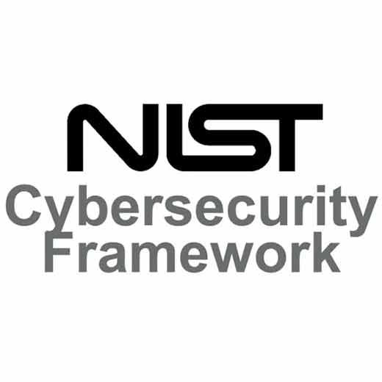
NIST Cybersecurity Framework

Slide 16
NIST Cybersecurity Framework
NIST = National Institute of Standards and Technology, agence du département du Commerce des Etats-Unis
NIST CSF publié en 2014, version actuelle: CSF 2.0, publiée le 26/2/2024
Non prescriptif : décrit les résultats désirés, pas comment ils sont réalisés

Slide 17
NIST CSF - Contenu
CSF Core: liste des résultats désirés
CSF Organizational Profiles: description des états actuel et cible
CSF Tiers: description de la rigueur des moyens de gestion de la sécurité

Slide 18
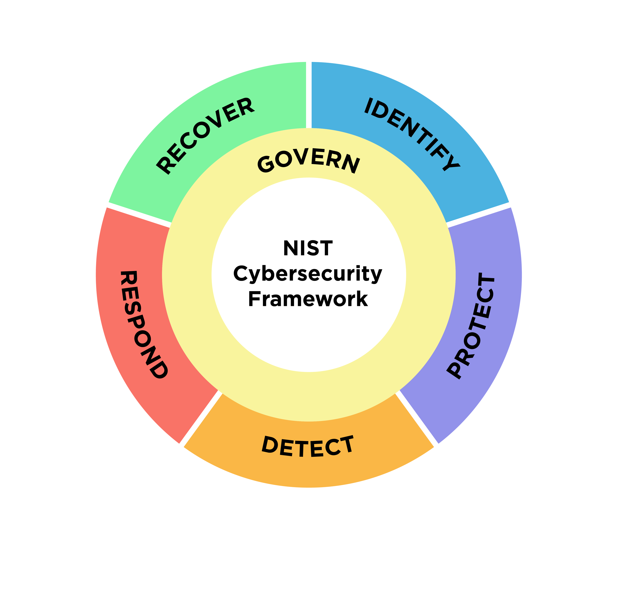
NIST CSF – Fonctions

Slide 19
NIST CSF – Fonctions
Fonction | Catégorie
Gouverner | Contexte organisationnel
 | Stratégie de la gestion des risques
 | Rôles, responsabilités et autorités
 | Politique
 | Surveillance
 | Gestion des risques de la chaîne d'approvisionnement
Identifier | Gestion des actifs
 | Evaluation des risques
 | Amélioration

Slide 20
NIST CSF – Fonctions
Fonction | Catégorie
Protéger | Gestion des identités, authentification et contrôle d'accès
 | Sensibilisation et formation
 | Sécurité des données
 | Sécurité de la plateforme
 | Résilience des infrastructures technologiques
Détecter | Surveillance continue
 | Analyse des événements indésirables

Slide 21
NIST CSF – Fonctions
Fonction | Catégorie
Répondre | Gestion des incidents
 | Analyse des incidents
 | Rapports et communications en matière de réponse aux incidents
 | Atténuation des incidents
Récupérer | Exécution du plan de récupération après incident
 | Communication de récupération après incident
Toutes les fonctions doivent être développées en parallèle. Gouverner, Identifier, Protéger et Détecter doivent fonctionner en continu, Répondre et Récupérer doivent être prêts à tout moment si un incident de sécurité survient.

Slide 22
NIST – Liste des contrôles techniques
Voir NIST SP 800-53 (Security and Privacy Controls for Information Systems and Organizations)
1189 contrôles

Slide 23
NIST CSF - Niveaux
Niveau | Dénomination | Caractéristiques
Niveau 1 | Partiel | Application de la stratégie de cybersécurité ad hoc
Niveau 2 | Informé du risque | Pratiques de gestion des risques approuvées par le management, mais pas implémentées en totalité, et de manière non uniforme
Niveau 3 | Répétable | Pratiques de gestion des risques approuvées, exprimées sous forme de politiques, appliquées par des processus et procédures régulièrement mis à jour; personnel formé; cybersécurité surveillée à tous les niveaux de l'entreprise.
Niveau 4 | Adaptatif | Gestion des risques de cybersécurité fait partie de la culture d'entreprise, au même niveau que les risques financiers ou organisationnels; l'organisation adapte ses pratiques basées sur l'évolution des risques, les retours d'expérience et des indicateurs prédictifs.

Slide 24
NIST CSF – Adaptation aux PME
Voir smallbusinesscyber et NIST.SP.1300.pdf
Liste d'actions, de questions et de documents types par fonction
Comprendre
Evaluer
Prioritiser
Communiquer

Slide 25
NIST CSF - PME
Documents types
Notre mission:
Quels risques de cybersécurité pourraient nous empêcher de remplir notre mission?
Exigences légales:
Exigences régulatoires:
Exigences contractuelles:
Actif | Usage | Propriétaire | Données sensibles | MFA? | Risque en cas de perte d’accès

Slide 26
NIST CSF – Références
https://www.nist.gov/cyberframework
Voir smallbusinesscyber et NIST.SP.1300.pdf

Slide 27

Cyber Essentials

Slide 28
Cyber Essentials
Développé par le National Cyber Security Centre (NCSC) du Royaume-Uni spécifiquement pour les PME, soutenu par le gouvernement GB
Certifiant pour les entreprises en GB
Normatif et prescriptif
Actifs dans le domaine d’application bien définis, y compris le cloud
Actions claires et précises
2 niveaux
Cyber Essentials : certification par auto-évaluation (119 questions) et vérification des réponses
Cyber Essentials Plus : certification par audit (IASME consortium)

Slide 29
Cyber Essentials - Coût
La certification comprend une assurance contre le risque cyber
Renouvellement annuel
Taille | Nombre d’employés | Prix (€)
Micro | 0-9 | 380
Petite | 10-49 | 520
Moyenne | 50-249 | 590
Grande | 250+ | 710

Slide 30
Cyber Essentials - Contrôles
Thème | Contrôle
Firewalls | Changer le mot de passe par défaut ou bloquer l’accès administrateur
 | Bloquer l’accès à l’interface d’administration à partir d’internet (ou imposer MFA ou liste d’adresses IP permises)
 | Bloquer les connections entrantes non authentifiées
 | S’assurer que les règles entrantes des firewalls sont approuvées et documentées
 | Rapidement désactiver les règles non nécessaires
Configuration sécurisée | Désactiver les comptes utilisateurs non nécessaires
 | Changer les mots de passe par défaut ou faibles
 | Supprimer les logiciels non nécessaires
 | Désactiver l’exécution automatique sans autorisation
 | Imposer l’authentification des utilisateurs
 | Activer le verrouillage automatique

Slide 31
Cyber Essentials - Contrôles
Gestion des mises à jour de sécurité | Les logiciels doivent avoir des licences valables et être supportés
 | Supprimer les logiciels quand ils ne sont plus supportés
 | Activer les mises à jour automatiques dans la mesure du possible
 | Appliquer les mises à jour dans les 14 jours quand elles corrigent des vulnérabilités critiques ou à risque élevé
Contrôle d’accès | Avoir un processus pour créer et activer les comptes d’utilisateurs
 | Authentifier les utilisateurs avec des identifiants uniques
 | Désactiver les comptes utilisateurs non nécessaires
 | Implémenter un accès multifacteur quand c’est possible (l’authentification pour les services cloud doivent être MF)
 | Utiliser des comptes séparés pour les actions d’administrateur
 | Désactiver les privilèges quand ils ne sont plus nécessaires

Slide 32
Cyber Essentials - Contrôles
Protection contre les malwares | Actifs avec anti-malware | Mettre à jour les logiciels anti-malware suivant les recommandations du fournisseur
 |  | Configurer les logiciels pour bloquer les malwares
 |  | Configurer les logiciels pour bloquer les codes mal intentionnés
 |  | Bloquer les connexions aux sites web malicieux
 | Actifs avec liste d’applications autorisées | Approver activement les applications autorisées avant de les déployer
 |  | Maintenir une liste d’applications autorisées; les utilisateurs ne peuvent pas être capable d’installer une application non signée

Slide 33
Cyber Essentials - Recommandations
La sauvegarde des données est mentionnée dans les recommandations annexes

Slide 34
Cyber Essentials - Références
https://www.ncsc.gov.uk/cyberessentials/
https://www.ncsc.gov.uk/files/Cyber-Essentials-Requirements-for-Infrastructure-v3-0-January-2022.pdf

Slide 35

CyberFundamentals Framework

Slide 36
CyberFundamentals Framework
Ensemble de mesures concrètes visant à :
protéger les données
réduire de manière significative le risque des cyber-attaques les plus courantes,
accroître la cyber-résilience d'une organisation.
Basé sur: NIST CSF, ISO 27001 / ISO 27002, CIS Controls et IEC 62443
Organisation de la certification en cours

Slide 37
CyberFundamentals - Niveaux
Choix du niveau facilité par un tableur d’évaluation des risques
Contrôles basés sur NIST CSF (sauf Small)
Niveau | Cible | % attaques couvertes | Contrôles
Small | Micro-organisations ou connaissances techniques limitées | - | 7
Basic | Toutes les entreprises standard | 82 | 31
Important | Attaquant à compétences communes | 94 | 95
Essentiel | Attaquant à compétences avancées | 100 | 101

Slide 38
CyFun – Contrôles - Small
Small
Protéger toutes les connexions avec l’authentification multifactorielle
Installer immédiatement toutes les mises à jour de sécurité
Installer un antivirus
Sécuriser votre réseau
Sauvegarder vos données
Droits d’administration
Recommandations finales
Protégez physiquement vos actifs, savoir qui contacter en cas d’incident

Slide 39
CyFun – (future) Certification
 | Basic | Important | Essentiel
Type de vérification | Vérification | Vérification | Certification
Méthode de vérification | Vérification d’auto-évaluation | Vérification d’auto-évaluation | Audit de certification
Standard d’accréditation | ISO/IEC 17029 | ISO/IEC 17029 | ISO/IEC 17021-1
Fréquence | - | - | Surveillance annuelle, recertification tous les 3 ans
Evidence de conformité | Déclaration vérifiée | Déclaration vérifiée | Certificat
NIS2 |  | X | X

Slide 40
CCB – Cybersécurité pour les PME
En-dehors de CyFun, le CCB a publié un guide de cybersécurité pour les PME (plus basé sur ISO 27001)
01 – Impliquez le top management | 07 – Sauvegardez toutes les informations
02 – Elaborez une politique de sécurité et un code de conduite | 08 – Gérez l’accès à vos ordinateurs et réseaux
03 – Sensibilisez vos travailleurs aux risques cyber | 09 – Sécurisez les postes de travail et les appareils mobiles
04 – Gérez vos ressources informatiques importantes | 10 – Sécurisez les serveurs et composants réseaux
05 – Mettez à jour tous les programmes | 11 – Sécurisez les accès à distance
06 – Installez une protection anti-virus | 12 – Disposez d’un plan de la continuité et de gestion des incidents

Slide 41
CCB – Cybersécurité pour les PME
2 niveaux
Protection de base : 51 contrôles
Protection avancée : 113 contrôles

Slide 42
CynFun et CCB - Références
https://atwork.safeonweb.be/tools-resources/cyberfundamentals-framework
https://ccb.belgium.be/fr/document/guide-pour-les-pme

Slide 43

CIS Controls

Slide 44
CIS Controls
Projet initié en 2008 par le SANS Institute (SANS Top 20) en réponse aux attaques subies par les entreprises de défense américaines, puis transféré au Center for Internet Security (CIS) en 2015
Basées sur observation d’attaques réelles
Version actuelle: v8 (20 -> 18 actions clés)
Structure basée sur NIST CSF
Pas de notion de gouvernance, axés sur organisation et solutions techniques

Slide 45
CIS Controls
3 niveaux (« Implementation Groups »)
IG1: PME avec expertise IT limitée, contrôles disponibles avec des solutions grand public – 56 contrôles
IG2: Entreprise avec personnel dédié à la gestion de l’IT et de la sécurité, contrôles disponibles avec des solutions d’entreprise et de l’aide d’experts pour l’implémentation – 130 contrôles
IG3: Entreprise avec plusieurs experts spécialisés dans des branches différentes de sécurité – 153 contrôles

Slide 46
CIS Controls
Contrôle | IG1 | IG2 | IG3
01 – Inventaire et contrôle des actifs matériels | 2 | 4 | 5
02 – Inventaire et contrôle des actifs logiciels | 3 | 6 | 7
03 – Protection des données | 6 | 12 | 14
04 – Configuration sécurisée des actifs | 7 | 11 | 12
05 – Gestion des comptes | 4 | 6 | 6
06 – Contrôle d’accès | 5 | 7 | 8
07 – Gestion continue des vulnérabilités | 4 | 7 | 7
08 – Gestion des journaux d’audit | 3 | 11 | 12
09 – Protection des emails et des browsers | 2 | 6 | 7
10 – Défense contre les malwares | 3 | 7 | 7
11 – Récupération des données | 4 | 5 | 5
12 – Gestion de l’infrastructure réseau | 1 | 7 | 8

Slide 47
CIS Controls
Contrôle | IG1 | IG2 | IG3
13 – Surveillance et défense du réseau | 0 | 6 | 11
14 – Sensibilisation à la sécurité et formation | 8 | 9 | 9
15 – Gestion des prestataires de services | 1 | 4 | 7
16 – Sécurité des applications | 0 | 11 | 14
17 – Gestion de la réponse aux incidents | 3 | 8 | 9
18 – Tests de pénétration | 0 | 3 | 5

Slide 48
CIS Benchmarks
Parallèlement, CIS publie des recommandations de configuration sécurisées (CIS Benchmarks) pour de nombreux produits:
OS
Middlewares (bases de données, serveurs Web, Office…)
Composants réseaux (firewalls…)
Solutions cloud……

Slide 49
CIS - Références
https://www.cisecurity.org/controls
https://www.cisecurity.org/cis-benchmarks

